Slide 1
Liste și tupluri
By Sanjay and Arvind Seshan
This lesson uses SPIKE 3 software

Slide 2
Obiectivele lecției
Învață cum să creezi și să utilizezi listele unidimensionale.
Învață cum să creezi și să utilizezi tuplurile.
Învață cum să creezi și să utilizezi listele bidimensionale.

Slide 3
Informații de bază
Listele și tuplurile rețin seturi de date.
Liste separate de virgulă
Liste între acolade
Tupluri între paranteze
Fiecare element din listă sau tuplu este atribuit unui index, începând de la 0.
L=[index 0, index 1, index 2…..]
Poți citi datele de la un index (pentru liste, tupluri și string-uri) prin apel.
L[index]
# List:
L = [1, 2, 3]
M = ["Hello", "bye"]
N = [1, True, "Hello"]
L[0] == 1 # True
# Tuple:
a = (1, 2, 3)
b = ("Hello", "bye")
c = (1, True, "Hello")
Lists can also be created by using L = [n]*x (creates a list of n x times) → avoid when working with 2d (nested) lists due to some memory referencing nuances

Slide 4
Metodele listei
Toate metodele listelor editează lista originală și nu retunează niciun rezultat (cu excepția pop() care returnează elementul eliminat).
Method | Description
append(data) | Adaugă un element la finalul listei
count(data) | Returnează numărul de elemente cu o valoare specifică.
extend(L) | Adaugă elementele unei liste la finalul listei curente.
index(data) | Returnează indexul primului element cu valoarea specificată.
insert(i, data) | Adaugă un element într-o poziție specifică.
pop(i) | Șterge elementul de la poziția specifică.
remove(data) | Șterge primul element de o valoare specifică.
reverse() | Înversează ordinea din listă.
sort() | Sortează lista.

Slide 5
mutabilitatea
Listele sunt tipuri de date mutabile.
Tuplurile, string-urile etc. nu sunt.
Acestu lucru înseamnă că odată ce ai editat lista, se editează același obiect din memoria RAM și nu creează unul nou.
Poți edita o listă prin atribuirea la un index a unui nou element. (vezi galben).
Acest lucru nu este adevărat pentru string-uri și tupluri.
>>> s = "abc"
>>> s[0] = "b"
TypeError: 'str' object does not support item assignment
>>> t = (1,2,3)
>>> t[1] = 0
TypeError: 'tuple' object does not support item assignment
>>> L = [1,2,3]
>>> L[0] = 4
>>> L
[4, 2, 3]
>>>

Slide 6
Copierea unei liste
Este necesar să folosești o funcție de copiere dintr-un modul de copiere.
Spre deosebire de string-uri și tupluri, obiectul din memorie este copiat, alte tipuri vor fi „copiate” doar prin „schimbarea” valorii.
De ex. nu poți face a=b pentru a copia o listă, dar poți realiza acest lucru la alte tipuri → vezi acest lucru în acțiune în porțiunea din dreapta (verde).
Poți copia o listă (vezi galben).
M = L.copy()
Editările nu afectează lista originală.
>>> L = [1,2,3]
>>> M=L
>>> print(M, L)
[1, 2, 3] [1, 2, 3]
>>> L.append(5)
>>> print(M, L)
[1, 2, 3, 5] [1, 2, 3, 5]
>>> N = L.copy()
>>> N.append(4)
>>> print(M, L, N)
[1, 2, 3, 5] [1, 2, 3, 5] [1, 2, 3, 5, 4]

Slide 7
Mai multe despre listă
Ai posibilitatea ...
Să împarți în secțiuni.
Să găsești lungimea listei.
Să găsești suma listei.
Să adaugi (vezi la metodele listei).
Să sortezi o listă folosind metoda sort() (numeric, alfabetic etc).
Inversează lista folosind metoda reverse().
L = [1, 2, 3, 4, 5]
# Slices
L[1:3] == [2, 3]
L[1:5:2] == [2, 4]
# L[START:END:INTERVAL]
# Length (of list/tuple)
len(L) == 5
# Sum (of all items in the list/tuple)
sum(L) == 15
# Add to list
L.append(6)
print(L) # [1, 2, 3, 4, 5, 6]

Slide 8
Bucle „for” în liste
Poți itera (parcurge secvențial lista) prin lista sau tuplu folosind bucla „for”.
Variabila buclă („item”-ul din exemplu) îi este atribuită următoarea variabilă din listă de fiecare dată când trecem prin buclă.
Bucla se termină când nu mai sunt elemente.
L = [1, 2, 8, "hello"]
for item in L:
print(item)
Output:
1
2
8
hello

Slide 9
Șirurile pe listă
Poți folosi funcția list() pentru a despărți string-ul în caractere.
Poți folosi funcția split() pentru a converti un string într-o listă, împărțind după un criteriu stabilit.
Poți anula conversia cu funcția “”.join(L).
>>> L = list("abcd")
>>> print(L)
['a', 'b', 'c', 'd']
>>> s = "a,b,c,de"
>>> M = s.split(",")
>>> print(M)
['a', 'b', 'c', 'de']

Slide 10
Provocare
Fiind dată o listă de numere, adună pătratele numerelor și returnează răspunsul. Apoi printează răspunsul într-o matrice de lumini.
Vei folosi listele unidimensionale, buclele „for” și, opțional, funcțiile.

Slide 11
Soluția provocării
from hub import light_matrix
import runloop, math, sys
# Funcția pentru a opri programul utilizând o excepție a sistemului
def stopAndExitProgram():
sys.exit("Stopping")
def sumSquares(L):
sum = 0
for num in L:
sum += math.pow(num,2)
return sum
async def main():
sum = sumSquares([1,3,9])
# Afișează suma după ce a convertit-o la un intreg, și apoi la un șir
await light_matrix.write(str(int(sum)))
# Oprește și iese din program. Ar trebui să vedeți numărul programului pe HUB.
stopAndExitProgram()
runloop.run(main())

Slide 12
Listele bidimensionale: liste în liste
În Python, o listă bidimensională este doar o listă de liste (fiecare element din listă este o altă listă).
Poți avea 3 sau 4 dimensiuni.
Lista bidimensională este o matrice.
L = [[ 2, 3, 5 ],
[ 1, 4, 7 ]]

Slide 13
Returnarea unui element
Similar cu listele unidimensionale.
Poți găsi un element din listă într-un element părinte.
Adresarea unui element prin apel
L[linie][coloană]
L = [[ 2, 3, 5 ],
[ 1, 4, 7 ]]
L[0][1] == 3
L[1][2] == 7

Slide 14
ciclarea într-o listă bidimensională
Folosește buclă în buclă.
Iterarea prin lista părinte și apoi prin lista copil.
Ciclarea printre rânduri sau coloane.
L = [[ 2, 3, 5 ],
[ 1, 4, 7 ]]
for row in L:
for col in row:
print(col)
Output:
2
3
5
1
4
7

Slide 15
Copierea unei liste bidimensionale
Similar cu problemele de mutabilitate de la listele unidimensionale dar mai mult
Fiecare listă copilare propria referință de memorie.
Ne trebuie un “deepcopy”.
Din păcate, micropython nu implementează nativ biblioteca de copiere deci va trebui să creem noi propiul deepcopy.
Funcția de mai jos folosește recursia (care va fi învățat într-o lecție de mai jos) pentru a crea o simplă copie a listei de elemente fără a utiliza lista originală.
Folosește funcția de mai jos oricărei liste - M=deepCopy(L)
def deepCopy(L):
if (type(L)==list):
return [deepCopy(e) for e in L]
else: return L

Slide 16
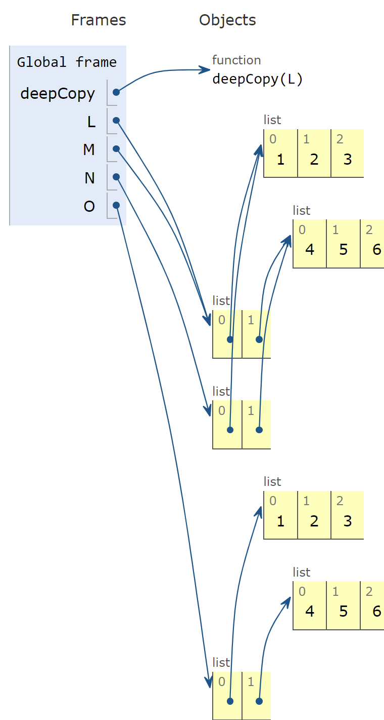
Analiza copierii listelor bidimensionale
Să ne uităm la structura memoriei din următorul cod:
Observă în diagrama obiectului (dreapta), punctele M și L din aceeași listă, realizând că este același obiect.
Când N are lista proprie, elementele lui arată către aceleași liste ca L, arătând că nu sunt copiate ca o metodă normală de copiere.
Elementul O, totuși, are toți copiii independenți la L, arătând că este copiat corect folosind deepcopy.
Practic, dacă folosiți listele bidimensionale, folosește deepcopy.
def deepCopy(L):
if (type(L)==list):
return [deepCopy(e) for e in L]
else: return L
L = [ [ 1, 2, 3 ] , [ 4, 5, 6 ] ]
M = L
N = L.copy()
O = deepCopy(L)

Slide 17
Controlul pixelilor la matricea de lumini
Fiecare pixel al matricei de lumină este reprezentat de valorile x,y și o valoare de luminozitate.
Metoda de controlare a pixelilor este set_pixel(x, y, brightness).
Valoarea x este poziția pixelului numărând de la stânga (intervalul 1-5).
Valoarea y este poziția pixelului numărând de sus (intervalul 1-5).
Valorile luminozității variază între 0-100
De exemplu:
hub.light_matrix.set_pixel(1, 4, brightness=100)

Slide 18
provocare
Fiind dată o listă bidimensională de coordonate, într-o buclă, pornește, așteaptă o secundă, oprește fiecare pixel secvențial.
Lista arată așa:
L=[[1, 1],
[2, 3],
[3, 4]]
Fiecare listă copil este o pereche de coordonață [x,y]. Observați că intervalul pentru matricea LED a HUB-ului pentru valorile matrix x și y values sunt 0-4. Dacă utilizați alte numere înafara intervalului, va fi ignorată.

Slide 19
Soluția provocării
from hub import light_matrix
import runloop, sys
# Funcția care oprește programul utilizând o excepție de sistem
def stopAndExitProgram():
sys.exit("Stopping")
async def main():
L = [[1,1],
[2,3],
[3,4]]
for (x, y) in L:
light_matrix.set_pixel(x, y, 100)
await runloop.sleep_ms(1000)
light_matrix.set_pixel (x, y, 0)
stopAndExitProgram()
runloop.run(main())

Slide 20
CREDITS
Această lecție a fost creată de Sanjay Seshan și Arvind Seshan for SPIKE Prime Lessons
La această lecție au contribuit membrii comunității FLL Share & Learn.
Mai multe lecții sunt disponibile pe www.primelessons.org
Această lecție a fost tradusă în limba romană de echipa de robotică FTC – ROSOPHIA #21455 RO20
This work is licensed under a Creative Commons Attribution-NonCommercial-ShareAlike 4.0 International License.

